Slide 1

Un Bello Corazón

Slide 2
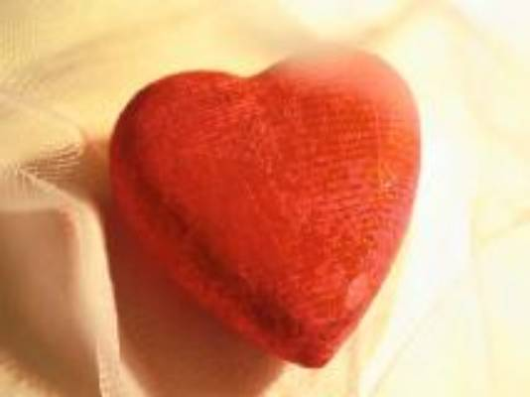
Un joven estaba en el centro de la ciudad, proclamando tener el corazón más bello de la región. Una multitud lo rodeó y todos admiraron su corazón. No había marcas ni cualquier otro defecto. Todos estuvieron de acuerdo en que aquél era el corazón más bello que hubiesen visto. El joven estaba muy orgulloso de su bello corazón.

Slide 3

De repente, un anciano apareció frente a la multitud y dijo: “¿Por qué el corazón del joven no es tan bonito como el mío?" La multitud y el joven miraron hacia el corazón del anciano, que estaba latiendo con vigor, pero tenía muchas cicatrices. Tenía lugares en que se habían removido pedazos habiendose colocado otros en su lugar, pero éstos no encajaban bien, causando muchas irregularidades.
En ciertos puntos del corazón, faltaban pedazos.

Slide 4
El joven, al ver el corazón del anciano, dijo:
“Usted debe estar bromeando... Compare nuestros corazones. ¡El mío está perfecto, intacto y el suyo es una mezcla de cicatrices y agujeros!"
“¡Así es! – dijo el anciano. Viéndolo, tu corazón parece perfecto, pero yo no cambiaría el mío por el tuyo."

Slide 5

Mira, cada cicatriz representa una persona a la cuál le dí mi Amor.
Tomé un pedazo de mi corazón y se lo dí a cada una de esas personas.
Muchas de ellas me dieron también un pedazo de su propio corazón para que lo pusiera en el mío, pero, como los pedazos no eran exactamente iguales, posee irregularidades.

Slide 6

Pero yo los quiero, porque me traen recuerdos del Amor que compartimos.
Algunas veces, dí pedazos de mi corazón a quien no me retribuyó. Por eso, tiene agujeros.
Y duelen. Permanecen abiertos, recordándome el Amor que sentí por esas personas...
Espero que un día ellas me correspondan, llenando ese vacío. ¿Qué te parece, joven? ¿Ahora entiendes en qué consiste la verdadera belleza?

Slide 7

El joven se quedó callado y las lágrimas rodaron
por su rostro. Se
aproximó al
anciano.
de su perfecto y joven co- razón y se lo ofreció al anciano, quien retribuyó el gesto. El joven miró su propio corazón, que ya no era perfecto como antes, sino más bello que nunca.
Los dos se abrazaron
y se fueron
Juntos.
Arrancó
un
trozo

Slide 8

Como debe ser triste pasar la vida con el corazón intacto....

Slide 9

¡Yo me quité un pedacito especialmente
para ti!
Ésta es tu oportunidad de quitarte un pedazo del corazón y enviárselo a la personas que quieres, o no hacerlo, y dejar tu corazón intacto...

